Slide 1
社區管理系統
好用.簡單收租管理so easy
主講人：陳金漢 執行長
博識高科技有限公司
https://posu.tw

Slide 2
系統介紹
1. 24hr系統收費管理
2. 收租記錄快速便利
3. 繳費方式彈性記錄，輕鬆批次收費
4. 自動報表統計
5. 區間查詢一目瞭然

Slide 3
系統介紹
6. 固定每月收費，固定雙月收費
7. 非固定費用 – 電費快速匯入，雜項費
用紀錄與收款
8. 管理費固定提撥快速作業與報表
9. 收據列印真放心
10.繳費與否清楚表列

Slide 4
系統介紹
11. 住戶線上資料、繳費查詢
12. 社區公告
13. 汽機車管理
14. 公共設施預約
15. 包裹管理清楚表列

Slide 5
系統介紹
16. 社區推薦店家分享
17. 社區市集買賣超精省
18. 支援手機、平板、電腦瀏覽
20. 社區管理系統推薦第一、操作簡單好用
、功能完整、價格便宜

Slide 6
住戶管理

Slide 7
住戶管理
1.管理費一目了然，可彈性設定收取該住戶費用
2.住戶繳費紀錄清楚呈現，對帳輕鬆
3.住戶資料隨時查詢

Slide 8
住戶總表/個資

Slide 9
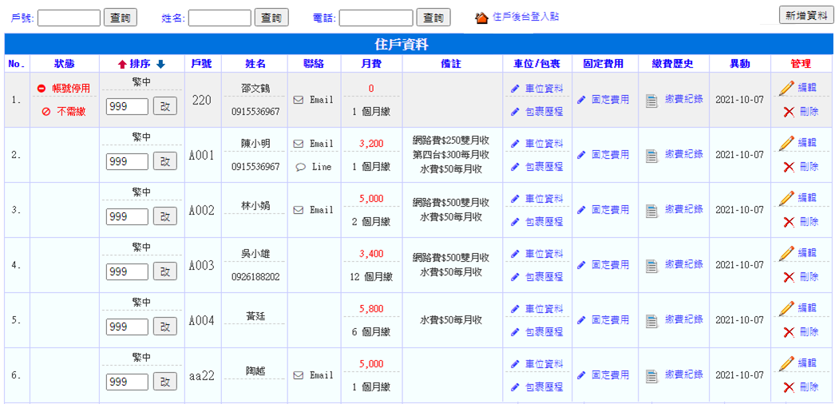
固定費用
管委會 - 住戶管理
車位資料
包裹歷程
繳費紀錄

Slide 10
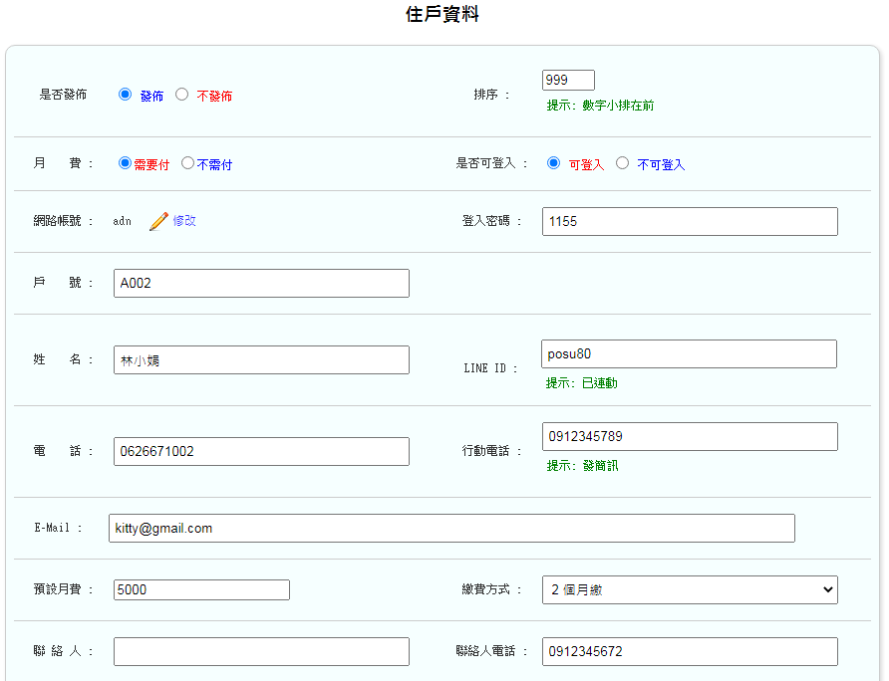
接
續

Slide 11
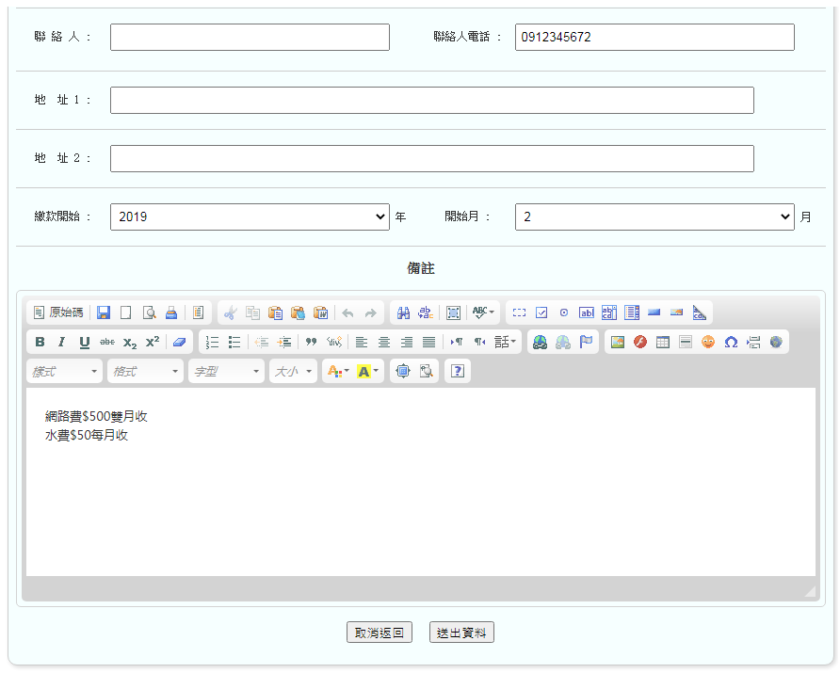

Slide 12
住戶手機登入
介面介紹

Slide 13
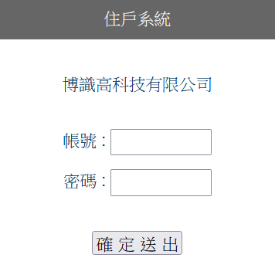
登入畫面

Slide 14
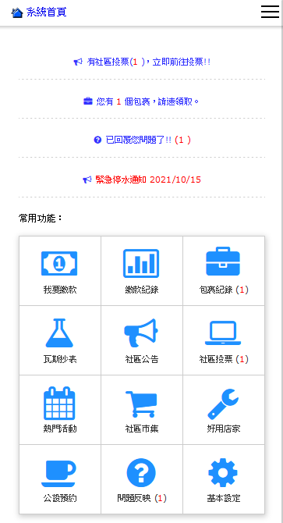
登入介面

Slide 15
繳費設定

Slide 16
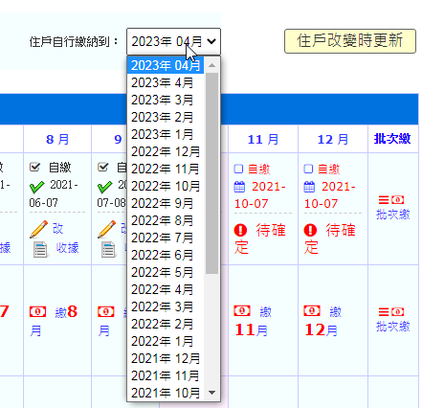
管委會 - 設定繳費期間

Slide 17
管委會 - 收據類型

Slide 18
繳費

Slide 19
快速收租
1.輕鬆單月收租或批次
收租都是一步驟輕鬆
完成
2.還智慧作成詳細收 據，
對帳簡易、準 確

Slide 20
住戶繳費方式： 1.現繳 2.線上繳

Slide 21
常態性固定費用
1.不論是每月收款還
是雙月收款均可簡
易完成
2.雙月收款細心分成
單月收、雙月收

Slide 22
管委會 - 現繳
批次
單月

Slide 23
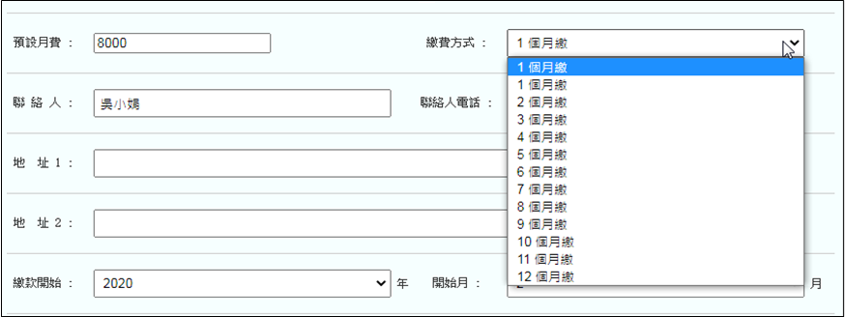
管委會-繳費方式設定

Slide 24
靈活的非固定費用
1.兩個月收取的電費
與電表紀錄可以輕
鬆匯入資料
2.可彈性繳雜項費用

Slide 25
管委會 - 匯入費用

Slide 26
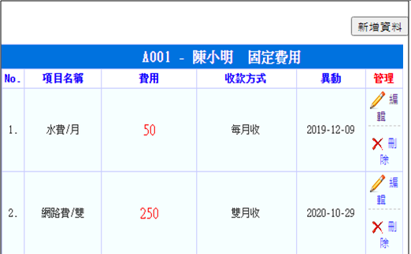
管委會 - 固定與彈性費用

Slide 27
線上繳費

Slide 28
線上繳費
依管委會開放的方式進行線上繳費

Slide 29
住戶 - 線上繳款

Slide 30
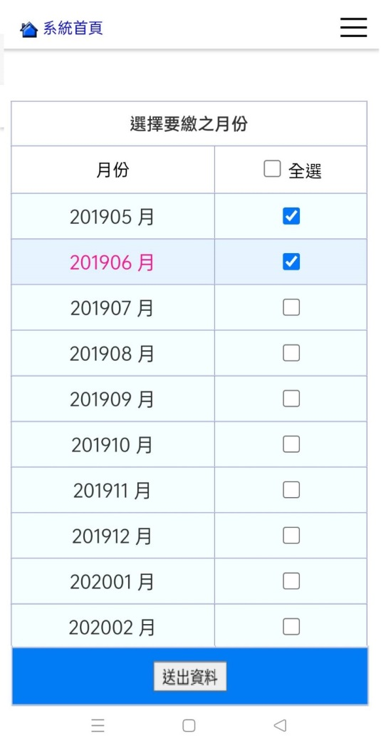
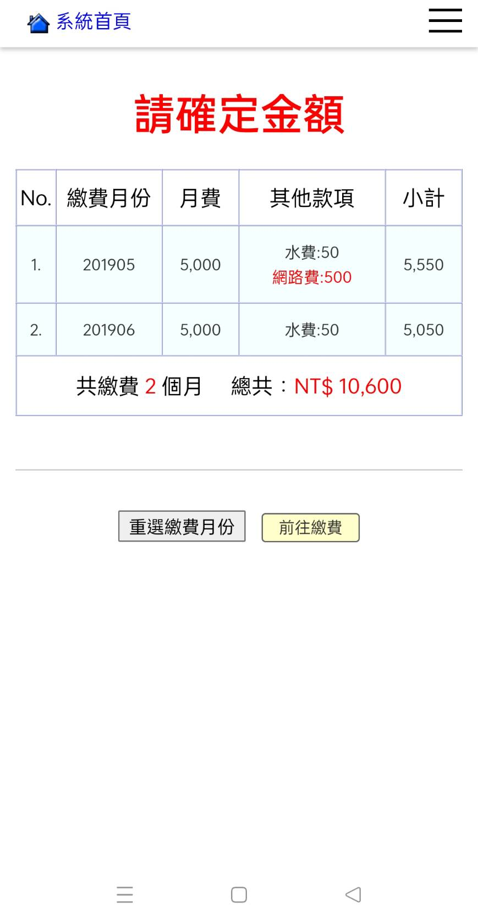
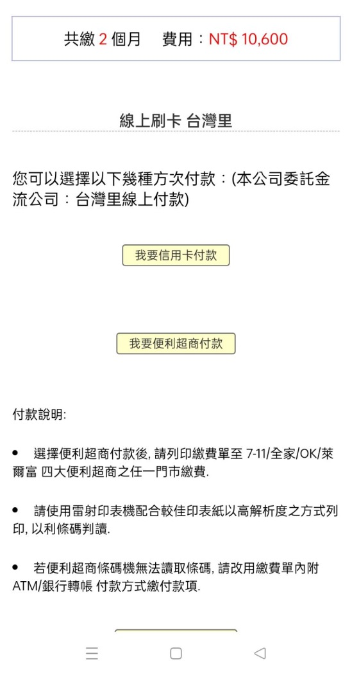
住戶 - 線上繳款

Slide 31
收據

Slide 32
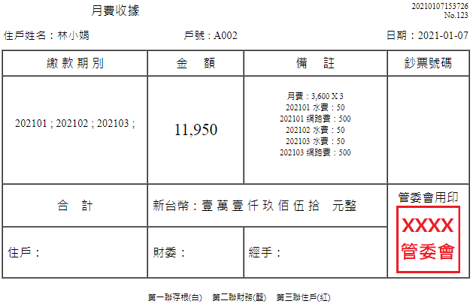
管委會 - 收據明細(白)

Slide 33
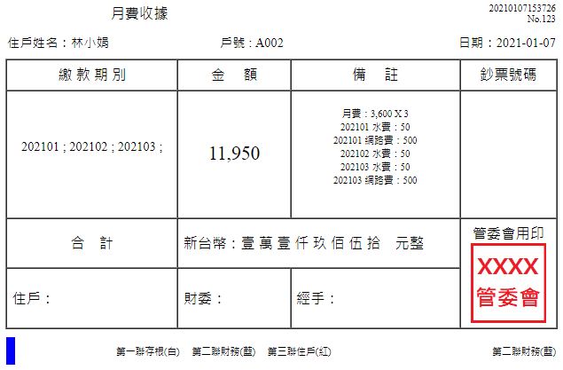
管委會 - 收據明細(藍)

Slide 34
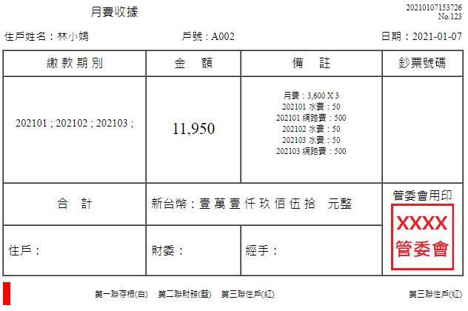
管委會 - 收據明細(紅)

Slide 35
繳費歷史紀錄

Slide 36
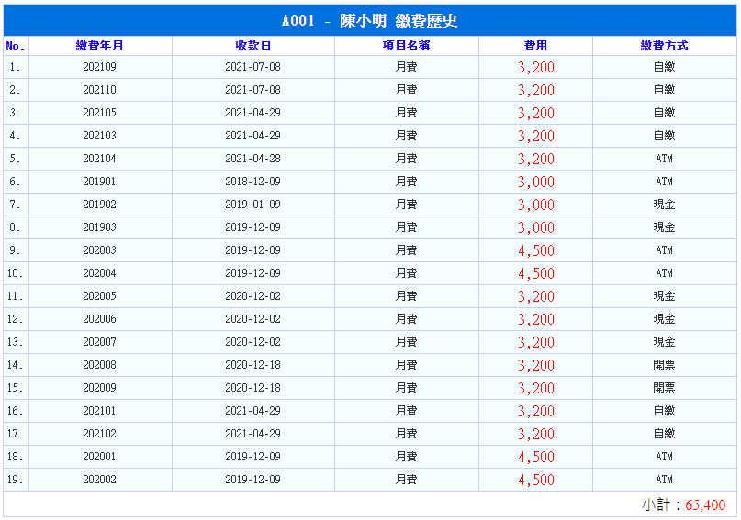
管委會 - 查看繳費歷史紀錄

Slide 37
住戶 -
繳款紀錄查詢

Slide 38
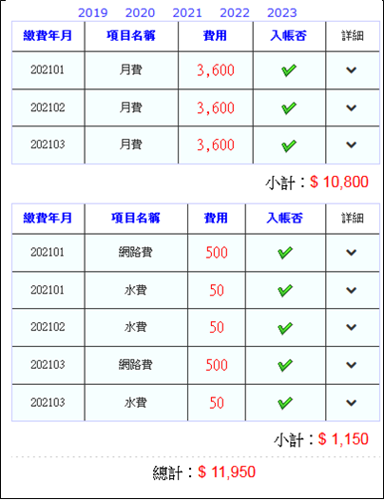
住戶 -
繳款紀錄查詢

Slide 39
各式報表

Slide 40
報表完整，精準不漏財
分別設計了
1.年度繳費狀況
2.年度應收，月應 收表列
3.未繳清單，不漏收
隱私表列，住戶不尷尬
4.當月現金流報表，輕鬆
對帳

Slide 41
管委會 - 總統計表

Slide 42
管委會 - 單月統計表

Slide 43
管委會 - 未繳名單

Slide 44
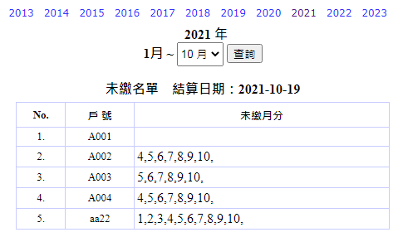
管委會 - 未繳簡表

Slide 45
提撥款項

Slide 46
快速提撥款項
1.方便您提撥月管理費
一定比例款項
2.設計了快速提撥功能
不必再計算的頭昏腦
脹了
3.提撥統計資料一目了然

Slide 47
管委會 - 提撥設定

Slide 48
管委會 - 提撥總表

Slide 49
多元通知

Slide 50
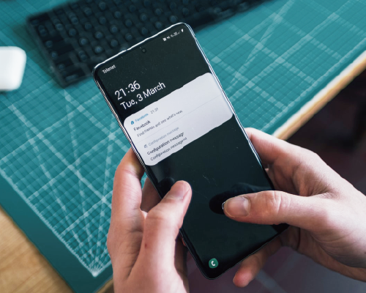
多元通知
1.各別住戶通知：
留言、包裹、訪客
2.共同通知：
公告、投票
3. Line、 Email、簡訊
彈性設定

Slide 51
公告通知

Slide 52
管委會 - 公告發佈

Slide 53
管委會 - 公告通知
LINE通知
簡訊通知

Slide 54
留言通知

Slide 55
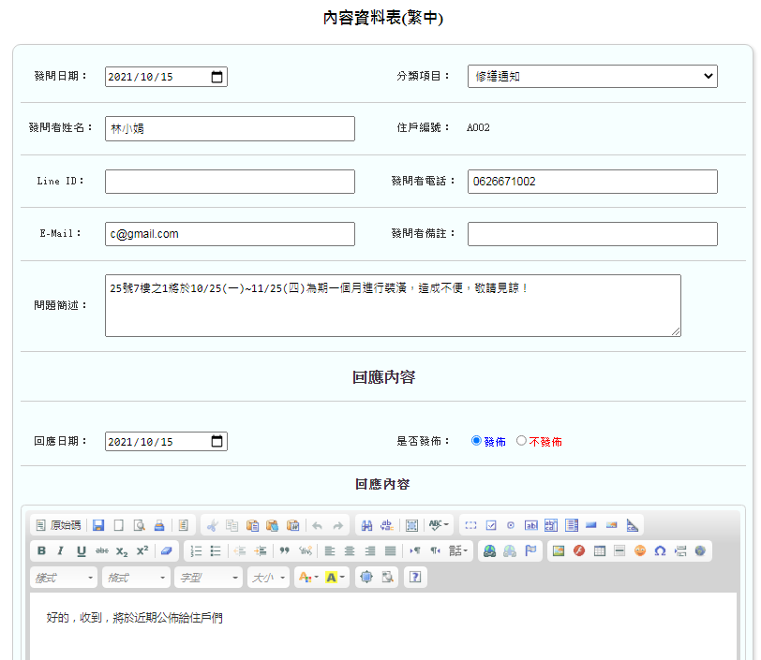
管委會 - 收到留言&回覆
回覆後
發送通知

Slide 56
住戶 - 收到回覆
LINE

Slide 57
包裹通知

Slide 58
包裹通知
管委會
住戶 - LINE收到通知

Slide 59
住戶 - 包裹查詢

Slide 60
投票通知

Slide 61
投票通知
管委會
住戶- LINE收到通知

Slide 62
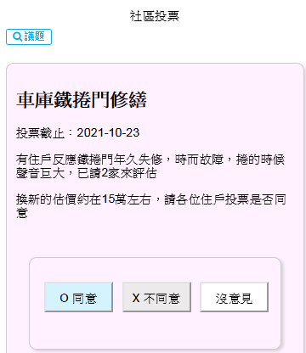
住戶 - 線上投票

Slide 63
推薦店家

Slide 64
推薦店家
民生各行業店家建立

Slide 65
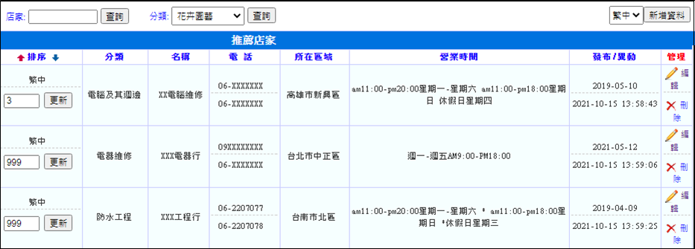
管委會 - 好用店家建立

Slide 66
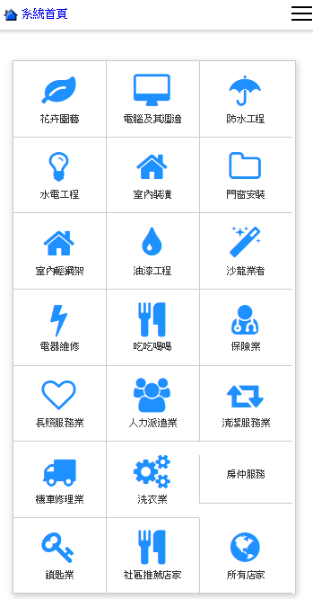
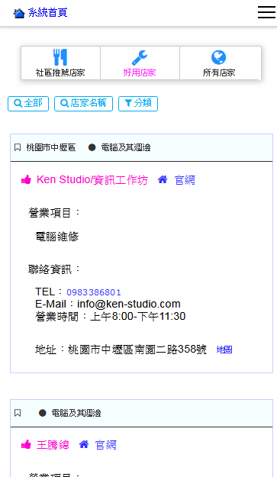
住戶 - 好用店家

Slide 67
社區福利社

Slide 68
社區福利社
提供福利優惠物品

Slide 69
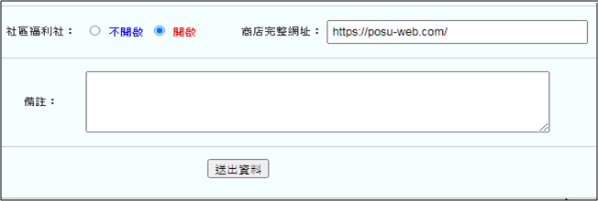
管委會 - 社區福利社

Slide 70
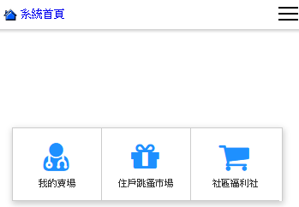
住戶 - 社區福利社
點擊直接連結

Slide 71
各式查詢

Slide 72
查詢資料
1.基本資料
2.繳款紀錄
3.包裹紀錄
4.瓦斯抄表

Slide 73
住戶 - 各種查詢

Slide 74
車位資料

Slide 75
車位資料
查看汽機車資料

Slide 76
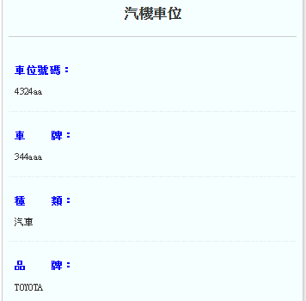
住戶 - 車位資料

Slide 77
瓦斯抄表

Slide 78
瓦斯抄表
住戶快速抄表

Slide 79
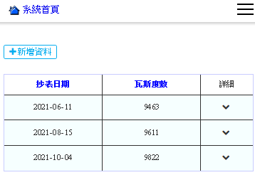
住戶 - 抄表資料

Slide 80
跳蚤市場

Slide 81
住戶跳蚤市場
1.住戶想買賣的東西均可
於後台相互分享
2.住戶可建立自己的賣場

Slide 82
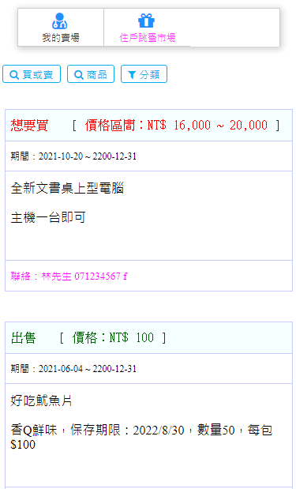
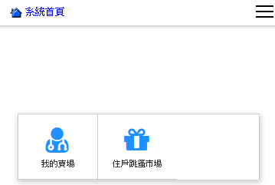
住戶 - 跳蚤市場

Slide 83
公設預約

Slide 84
公共設施預約
從個人電腦以及手機，
對公共設施進行查詢、預訂、取消

Slide 85
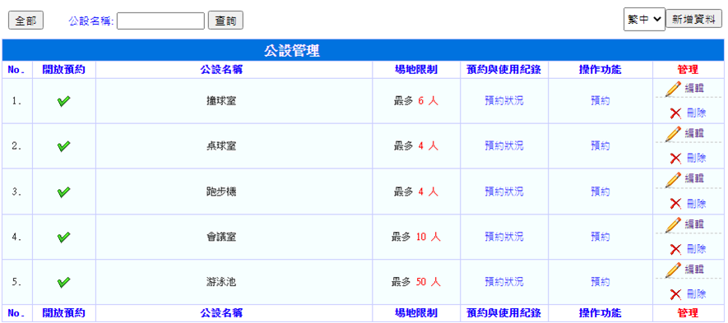
管委會 - 公設管理

Slide 86
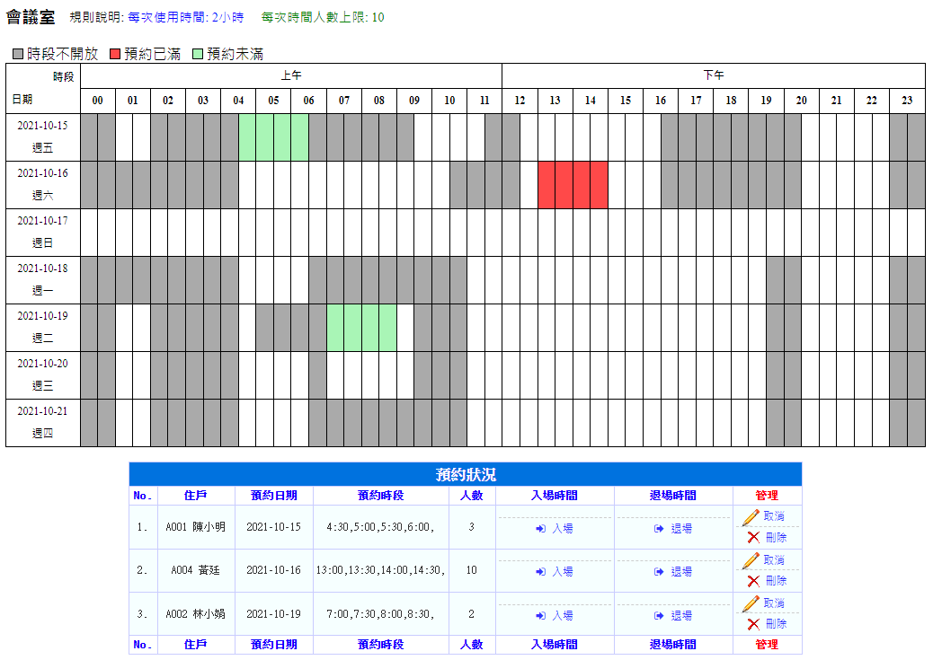
管委會 - 公設預約狀況

Slide 87
管委會 - 公設預約狀況

Slide 88
住戶 - 公設預約

Slide 89
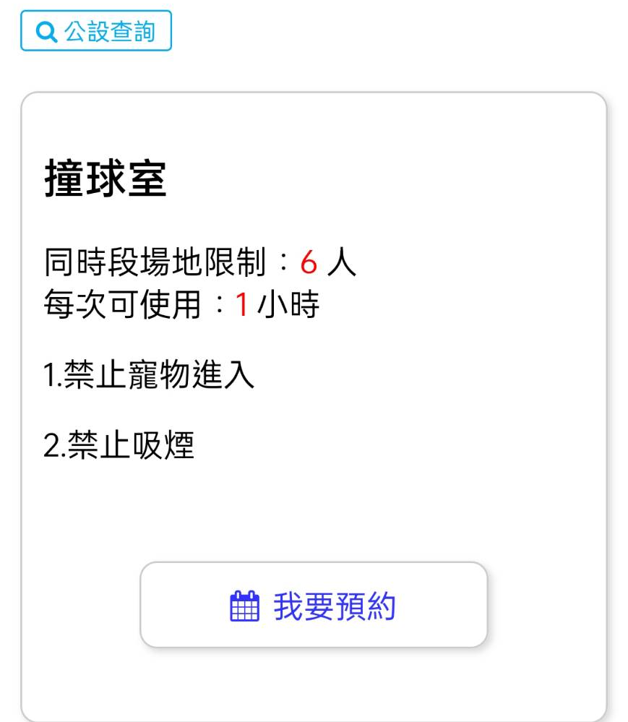
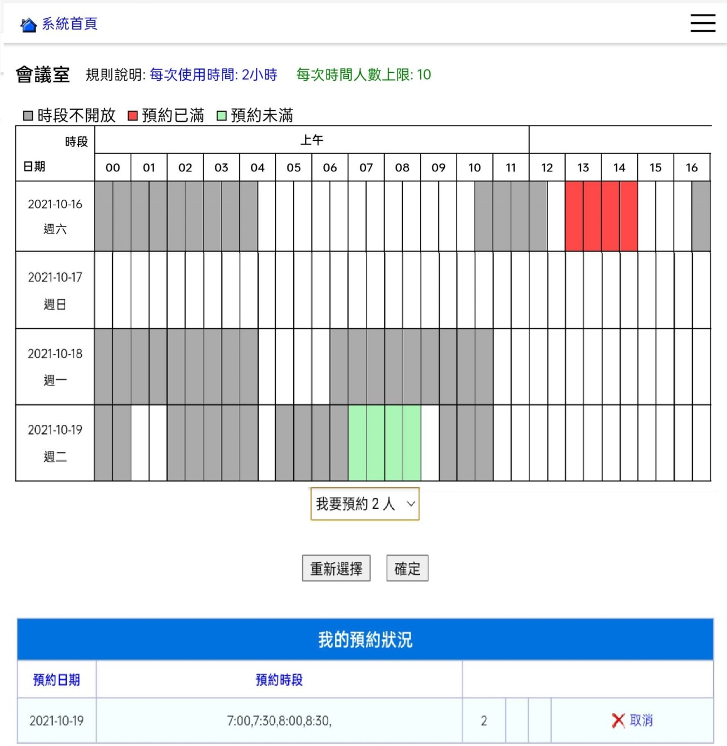
住戶 - 公設預約

Slide 90
活動系統

Slide 93
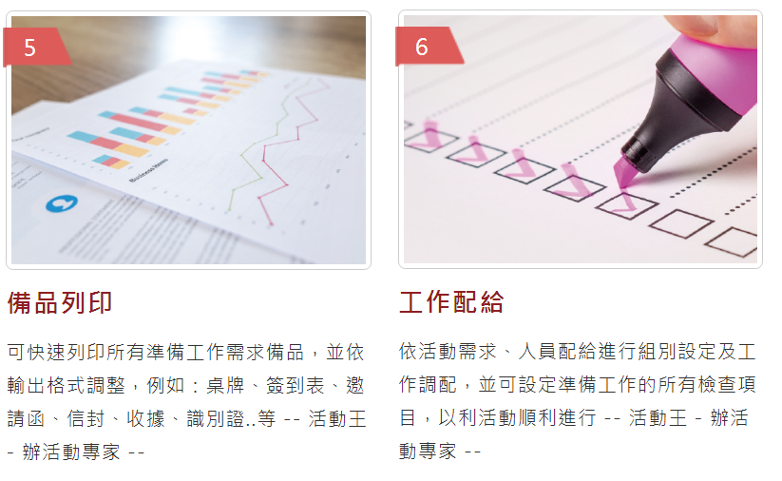

Slide 96
感謝聆聽！ https://posu.tw

